Slide 2
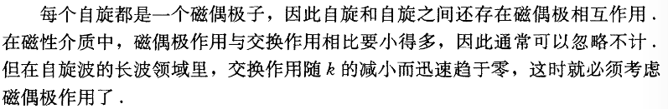
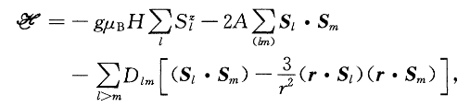
4.7 磁偶极作用下的自旋波色散谱

Slide 3
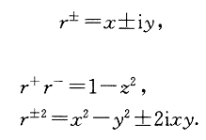
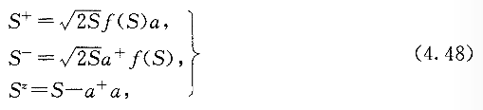
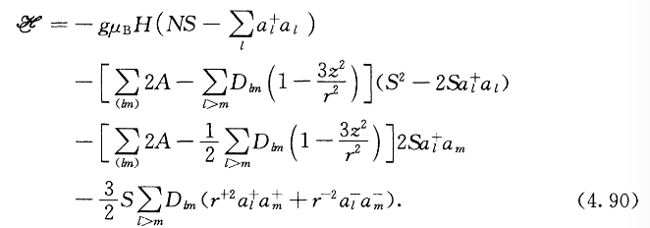

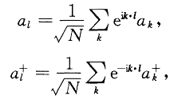


Slide 4
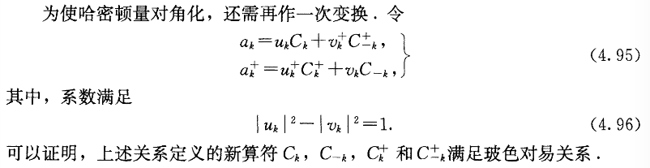

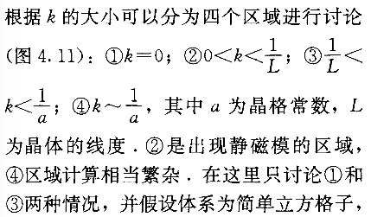
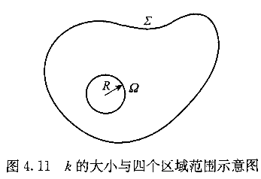

Slide 5

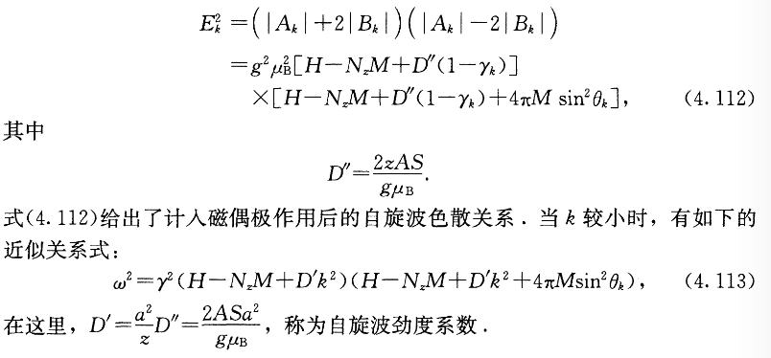
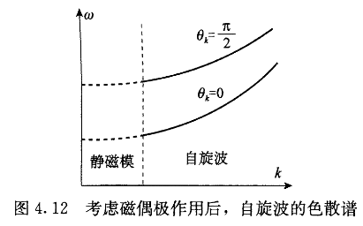

Slide 7
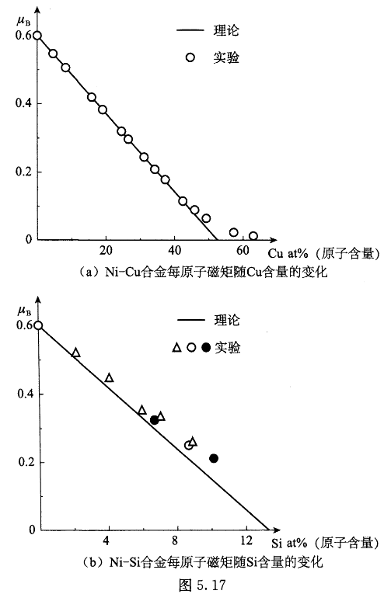

5.3 过渡金属合金的磁性

Slide 8
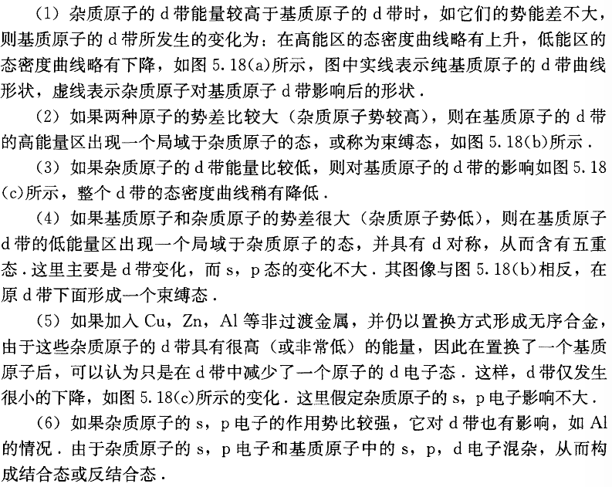
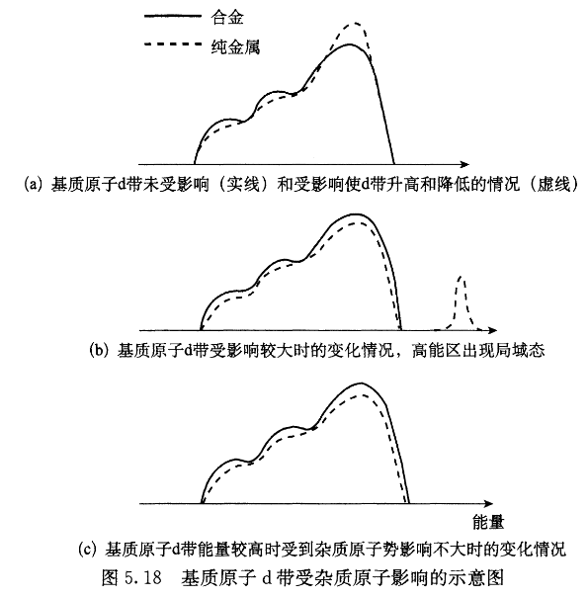
5.3.1 合金中基质元素能带的变化

Slide 9
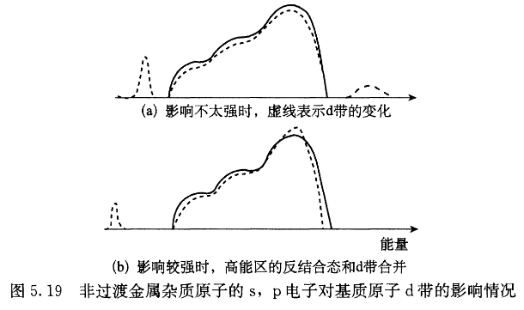
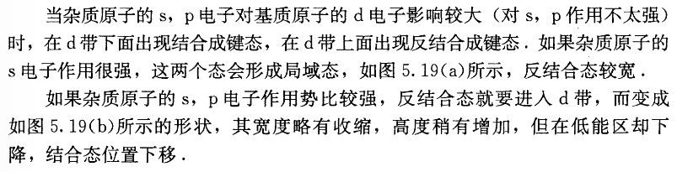

Slide 10
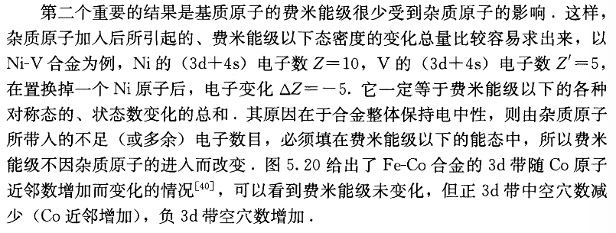
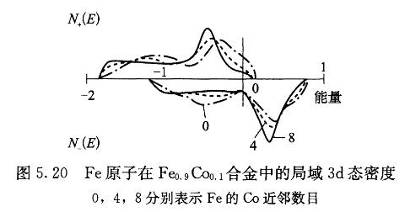
5.3.2 基质元素中的费米能级
基质原子的费米能级很少受到杂质原子的影响。
置换掉原子后电子的变化，一定等于费米能级以下的各种对称态的状态数变化总和。

Slide 11
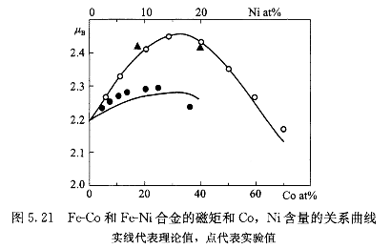
5.3.3 杂质原子对正、负带的影响
加Co和Fe使Ni基质合金磁矩增大。
Fe为基质加入Co或Ni，磁矩先大后小。
V，Cr加到Ni，Co中形成合金后磁矩急剧下降。
对简单的Ni合金的磁性可用“刚性带模型”解释。

Slide 12
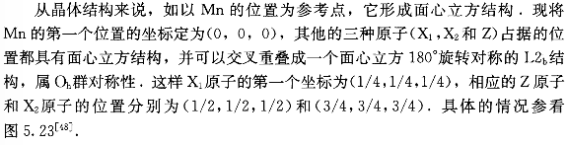
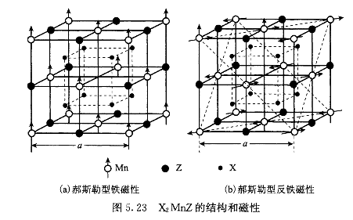
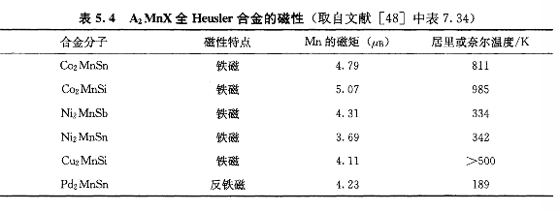
5.4 半金属能带结构和磁性
高极化率的电子电导

Slide 13
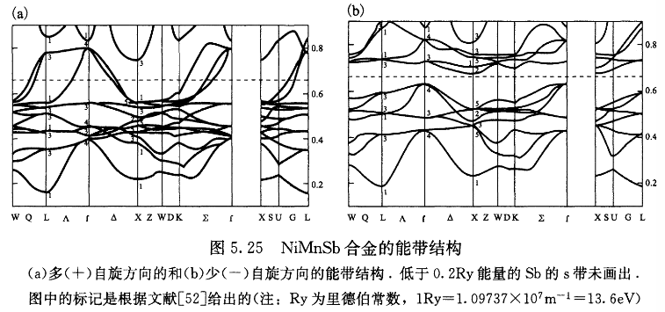
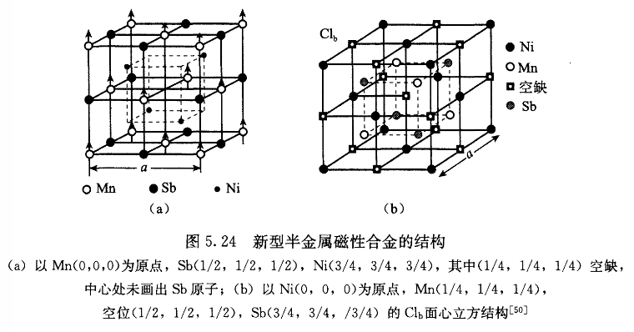
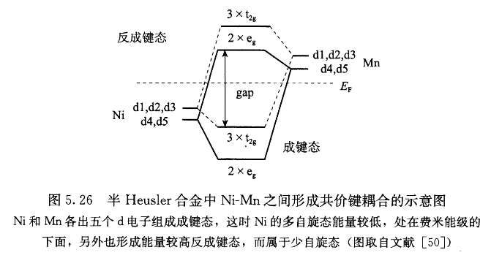
5.4.1.1 半Heusler合金的能带结构和磁性

Slide 14
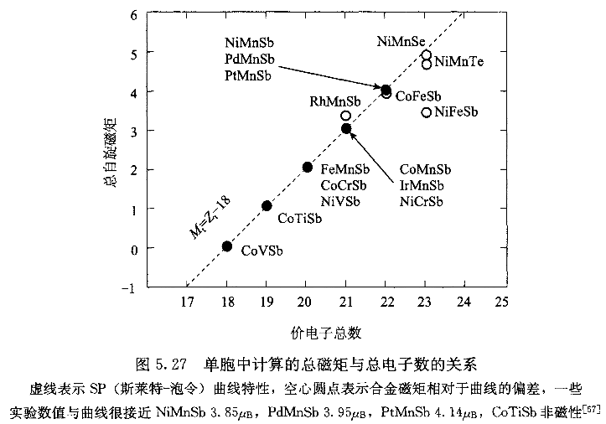


Slide 15
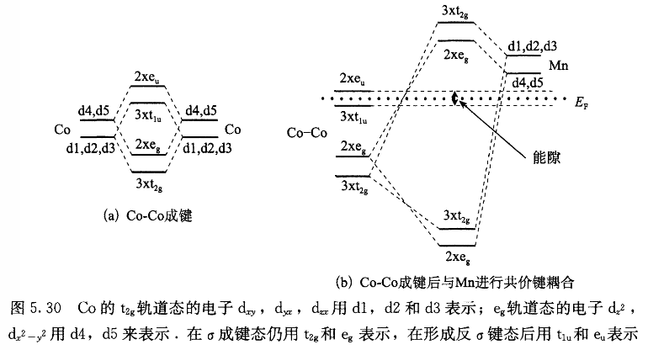
5.4.1.3 半Heusler合金的能带结构

Slide 16
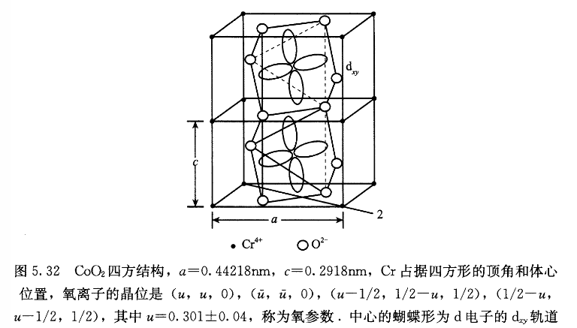
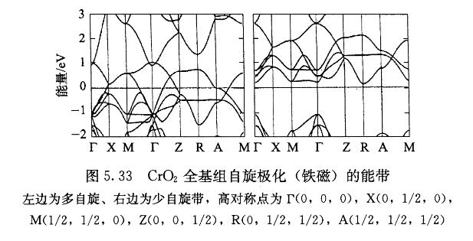
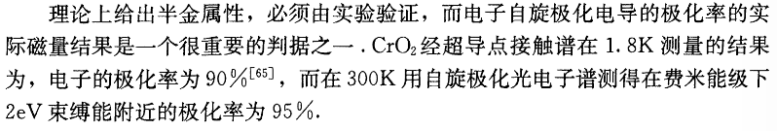
5.4.2 氧化物型半金属合金的磁性和能带结构

Slide 17
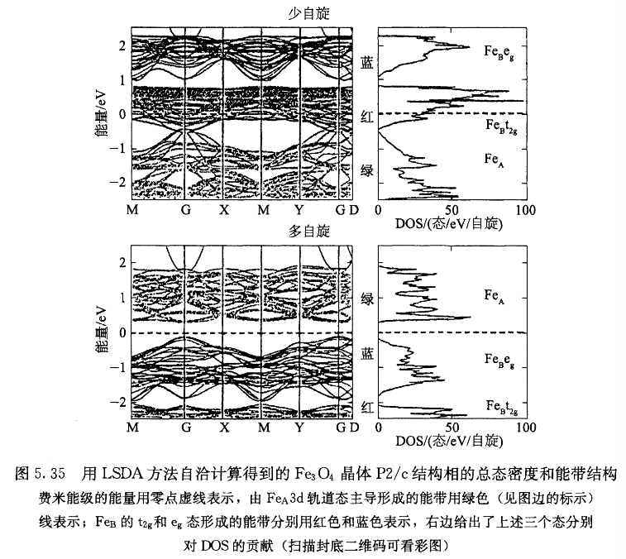
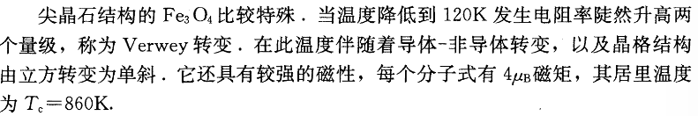
尖晶石结构Fe3O4
低。

Slide 18
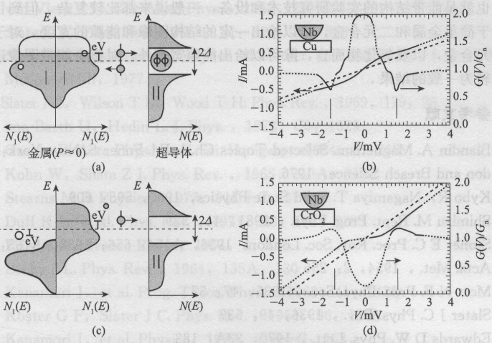

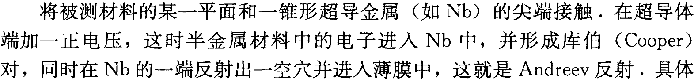
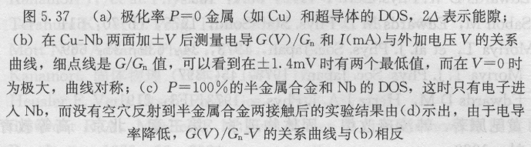
5.4.3 铁磁性半金属合金化合物特性的实验测量
磁矩
居里温度
导电电子极化率
自旋极化光电子发射谱
隧道结法
Andreev反射法
半金属的能带结构和能隙

